Slide 1


ENERGETSKA SUVERENOST
IMA ROK ISPORUKE
…i dulji je nego što mislite
Viktor Lučić, direktor Sektora za korporativnu strategiju i razvoj poslovanja, KONČAR
Zagreb, 13. listopada 2026.

Slide 2
Zašto je električna energija odjednom svima tema?
ELEKTRIFIKACIJA
Promet, grijanje i industrija prelaze na struju. Iza toga nije samo tehnologija nego i odluka da se smanji ovisnost o uvoznoj nafti i plinu.
PODATKOVNI CENRI
Nova vrsta potrošača: veliki, koncentrirani i u žurbi. Jedan takav objekt troši kao manji grad.
ZELENA TRANZICIJA
Nije samo ekološka agenda. Ako nemate vlastitu naftu i plin, obnovljivi izvori su najbrži put do energetske neovisnosti.
Temelj svega je elektroenergetska mreža.

Slide 3
Usko grlo se pomiče
Novac je tu
Samo HEP ODS planira oko 2 mlrd € ulaganja u distribucijsku mrežu, 3,3 mlrd € s priključcima. Plan 2027. – 2036. je u javnom savjetovanju.
Usko grlo danas
Postupak priključenja i raspoloživi kapacitet mreže. To je dijagnoza i regulatora i operatora, i tu se vidi pozitivni pomak.
Usko grlo sutra
Kad se postupak otkoči, red se pomiče na opremu: proizvodne kapacitete, rokove isporuke i pristup materijalima.
Rješavanjem jednog uskog grla otvara se sljedeće.
Pitanje je jesmo li za njega spremni.
Izvor: HEP ODS, desetogodišnji plan razvoja distribucijske mreže 2027. – 2036., u javnom savjetovanju od 30. rujna 2026.

Slide 4
Primjer: kad zaštita jedne grane optereti drugu – GOES
ŠTO SE
DOGODILO?
Europska komisija je u ožujku pokrenula zaštitnu istragu o uvozu elektrolima – materijala od kojeg se rade jezgre transformatora. Cilj je zaštititi europske proizvođače čelika od jeftinog uvoza.
ŠTO TO ZNAČI
ZA NAS?
Mjera poskupljuje uvozni lim svima, ne samo Kini. Čim je najavljena, cijene su podigli i japanski i korejski dobavljači. Procjene iz industrije govore
o oko 700 mln € dodatnog troška za europske proizvođače
transformatora.
NAŠ
STAV
Nismo protiv europskog čelika – radije bismo kupovali u Europi nego u Aziji i želimo da ta industrija preživi. Ali jednu stratešku granu ne možete zaštititi tako da opteretite drugu.
Tražimo da mjera gleda cijeli lanac – od materijala do mreže.

Slide 5
Tko gleda cijeli lanac?
Planiranje mora biti paralelno
Mreža i oprema ne mogu se planirati jedno za drugim. Kad projekt dobije sve dozvole i tek onda naruči opremu, čeka se još godinama.
Oprema se naručuje unaprijed
Rokovi isporuke u našoj industriji mjere se u godinama, ne mjesecima. Naš backlog je 2,94 mlrd € – preko dvije godine proizvodnje unaprijed.
Netko mora gledati cjelinu
Svaka institucija rješava svoj dio. Strateško planiranje znači da netko gleda i što se događa na spoju.
O rokovima ne govorimo napamet: stoljeće proizvodnje, 1,32 mlrd € prihoda, preko 70% izvoza.
Energiju ne možete posjedovati. Možete je samo biti sposobni isporučiti.

Slide 6
Tri pitanja koja ostavljam panelu
1. Je li suverenost cilj ili sredstvo?
Potpuna neovisnost nije ni moguća ni jeftina. Koju razinu ovisnosti prihvaćamo, u čemu i prema kome?
2. Kako zaštititi lanac, a ne samo kariku?
Kako pomoći jednoj strateškoj industriji bez stvaranja troška i uskog grla u drugoj?
3. Imamo li ljude i kapacitet, ili samo planove?
Odobreni projekt i izgrađena mreža dvije su različite stvari. Razlika među njima su tvornice i inženjeri.

Slide 7
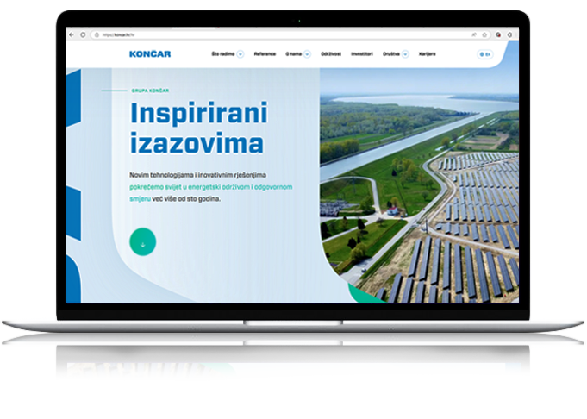
Hvala na pozornosti!
KONČAR d.d.
Fallerovo šetalište 22, 10000 Zagreb, Hrvatska
www.koncar.hr
+385 1 3655 555
marketing@koncar.hr
Konsolidirani godišnji izvještaj za 2025.:
Izvještaj 2025. | KONČAR

